Slide 1

Федеральное государственное образовательное бюджетное учреждение высшего образования «Финансовый университет при Правительстве Российской Федерации» (Финансовый университет) Колледж информатики и программирования
Разработка компьютерной 3D на игры Unity « Chief’s World »
Студент : Шатилов А.О.
Руководитель дипломного проекта:
Сибирев И.В.
2024

Slide 2
Актуальность проекта
Актуальность проекта заключается в его потенциале как инновационного проекта, сочетающего развлекательные элементы, использование передовых технологий и соответствие современным трендам в игровой индустрии. Это делает его важной и значимой как для личного развития автора, так и для всей индустрии в целом.

Slide 3

Цели и задачи
Целью проекта является создание компьютерной 3D игры «Chef's World» на платформе Unity с использованием языка программирования C#. Основная задача проекта — разработка увлекательного и качественного игрового приложения с уникальным миром кулинарных приключений.

Slide 4
Объект и предмет исследования
Объектом исследования являются компьютерные игры.
Предмет исследования - процесс создания 3D игры «Chef's World» на платформе Unity, включая функциональные и технические требования, визуальные и звуковые составляющие, а также программирование и тестирование на языке C#.

Slide 5





Инструментальное программное обеспечение
В процессе разработки были задействованы такие программы как:
Unity(среда разработки)
Microsoft visual studio(редактор кода)
DALL-E(нейронная сеть для создания фонов)
Microsoft Word(редактор текста)
PowerPoint(среда для создания презентаций)
Draw.io и PlanText(сервисы для построения диаграмм)
Язык программирования C#

Slide 6
Жанр
Жанр симулятор кулинарии - это видеоигры, в которых игроки берут на себя роль повара, готовят блюда и управляют кухней или рестораном. Игроки следуют рецептам, используют различные ингредиенты и кухонное оборудование, управляют временем и финансами, а иногда создают свои рецепты. Игры этого жанра могут быть как расслабляющими и образовательными, так и напряженными и соревновательными, предлагая разнообразный игровой опыт для любителей кулинарии.

Slide 7
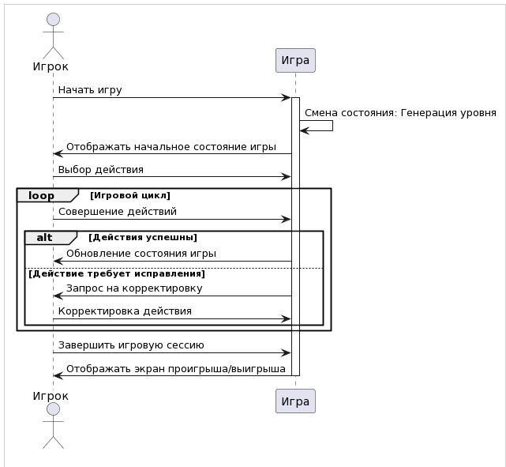
Диаграммы
Диаграмма вариантов использования

Slide 8
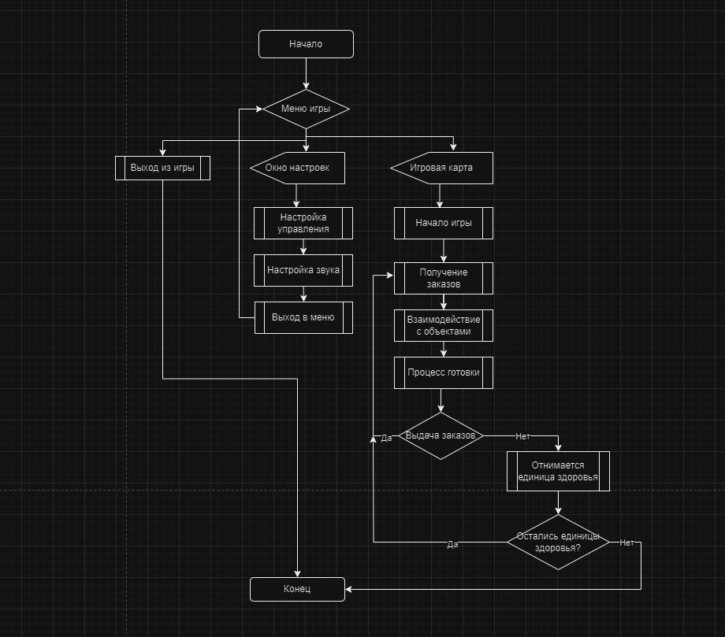
Схемы
Функциональная схема

Slide 9
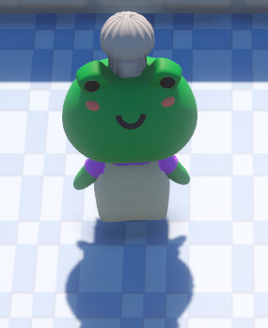
Главный герой
Для главного героя были разработаны:
Контролер управления
Механика взаимодействия с объектами и персонажами
Механика приготовления продуктов
Механика выдачи заказов

Slide 10
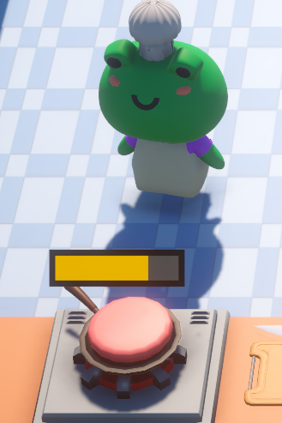
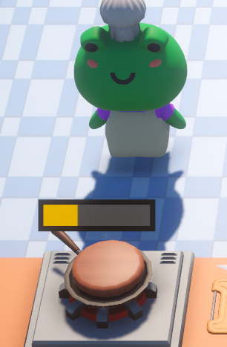
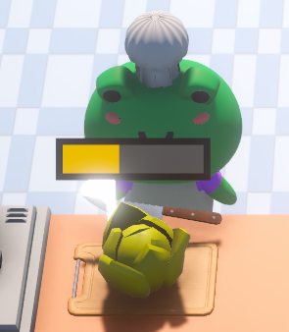
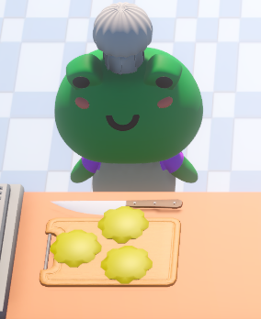
Система приготовления
Игрок может взаимодействовать с различными объектами, чтобы готовить заказы. В этом процессе он может использовать множество инструментов и ингредиентов, создавая уникальные блюда для своих клиентов.

Slide 11
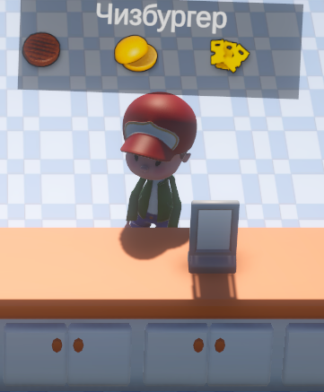
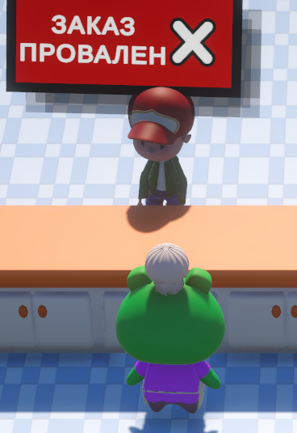
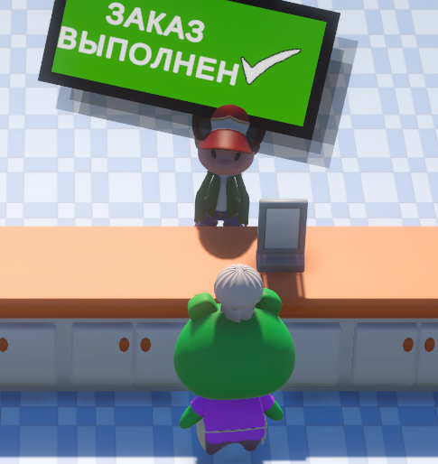
Взаимодействие с клиентами
Игрок может взаимодействовать с клиентами, чтобы передавать им заказы. Успешная сдача заказа зависит от точности и своевременности выполнения. Однако, если заказ выполнен неправильно или с задержкой, это может привести к провалу.

Slide 12

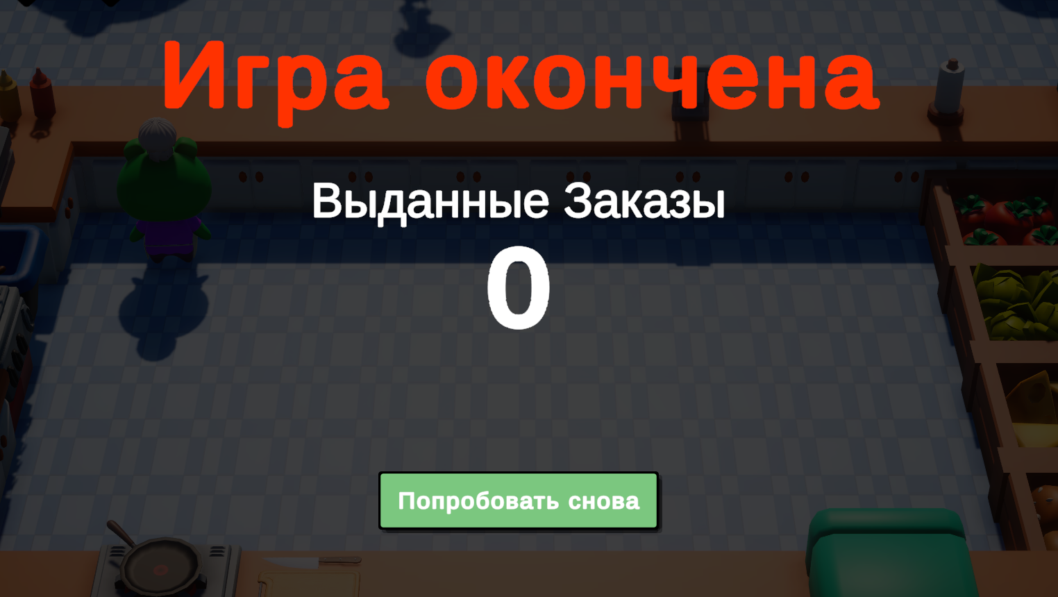
Система жизней
Система жизней в игре представлена индикатором с тремя заполненными сердцами, этот индикатор показывает текущее состояние здоровья игрока.
Каждый проваленный заказ приводит к потере одного сердца из индикатора жизней.
Если игрок теряет все сердца, игра заканчивается и игроку приходится начинать заново.

Slide 13
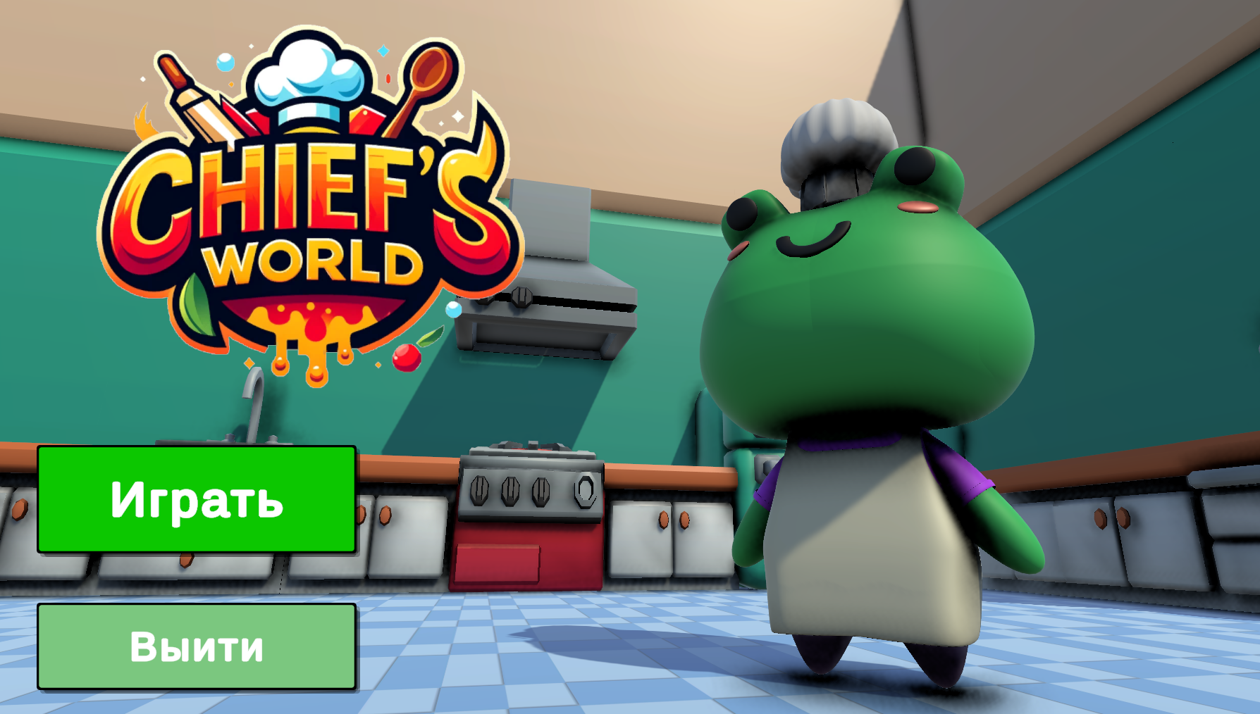
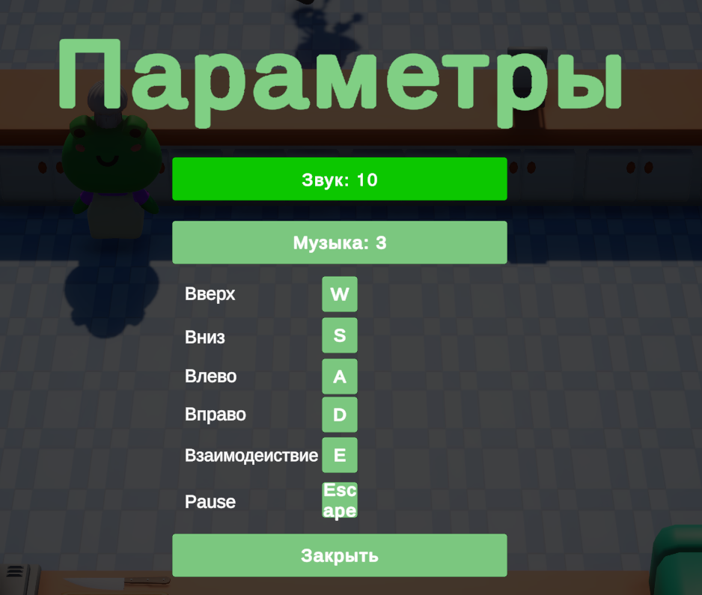
Главное меню и меню настроек
Для игры разработано главное меню и меню настроек.
Игрок может:
Регулировать громкость звуков
Регулировать громкость музыки
Назначать клавиши управления

Slide 14
Заключение
В ходе выполнения проекта был успешно реализован 3D симулятор кулинарии на платформе Unity. Основные достижения включают разработку увлекательного игрового мира, внедрение функциональных и технических требований, использование современных технологий и инструментов, а также проектирование и реализацию визуальной и звуковой составляющих.

Slide 15
Спасибо за внимание!

